Slide 1
TIẾNG VIỆT 1
Tập 2
Tuần 34
Tập đọc: Ve con đi học

Slide 2
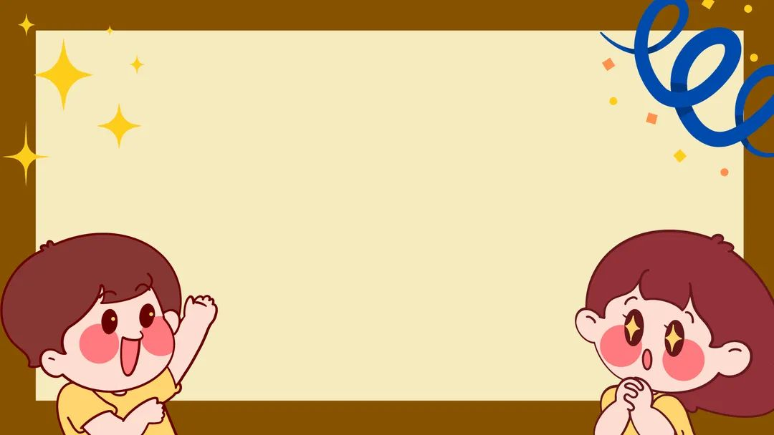
KHỞI ĐỘNG

Slide 5
LUYỆN ĐỌC
TỪ NGỮ

Slide 6
Luyện đọc từ ngữ
ham chơi
khoe tài
gọi mãi
suốt ngày
biết chữ
tưởng mình giỏi
trốn học

Slide 7
LUYỆN ĐỌC CÂU

Slide 8
1
2
3
4
5
7
6
8
9
10
11
12
13

Slide 9
Ve vội viết chữ e vào vở rồi chạy ra vườn.
Đến bây giờ nó chỉ đọc được mỗi chữ e.

Slide 10
1
2
3
4
5
7
6
8
9
10
11
12
13

Slide 11
THƯ GIÃN

Slide 12
LUYỆN ĐỌC ĐOẠN

Slide 13
1
2
3

